Slide 1
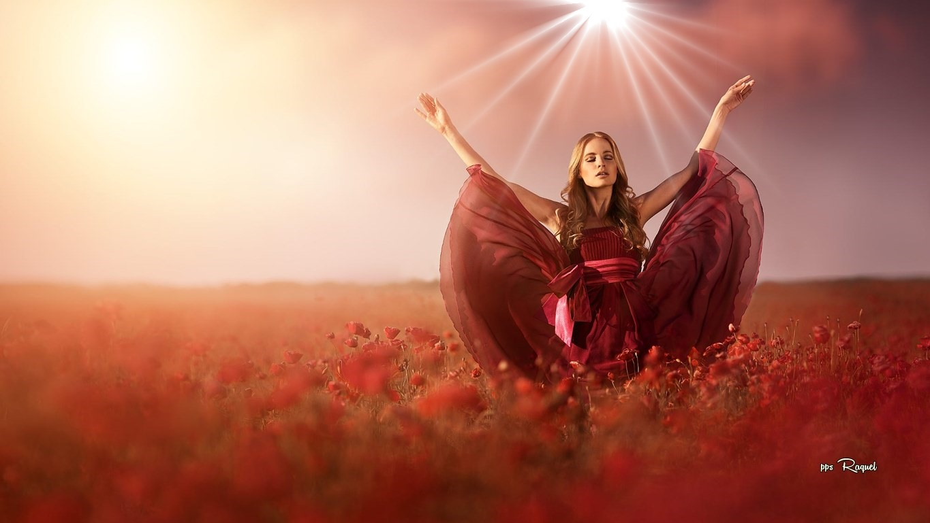







Slide 2



Definitivamente hay personas que tienen ese don particular de irradiar luz, de calmar a través de su sola presencia cualquier momento turbulento. Por lo general son las personas positivas las que tienen este efecto, las que pareciesen saber algo de la vida que la mayoría desconoce, quienes tienen una confianza orientada a la solución de los problemas que hace como si estos no quisiesen estar cerca, los espantan.

Slide 3
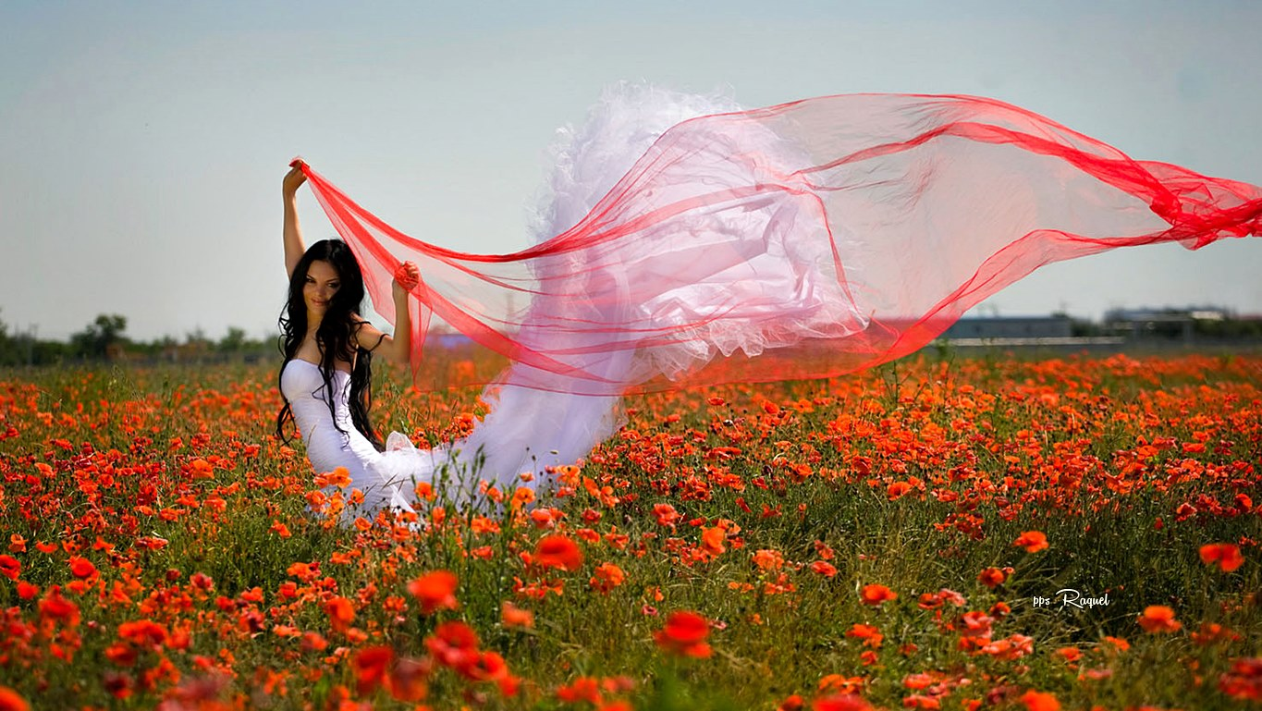

Slide 4
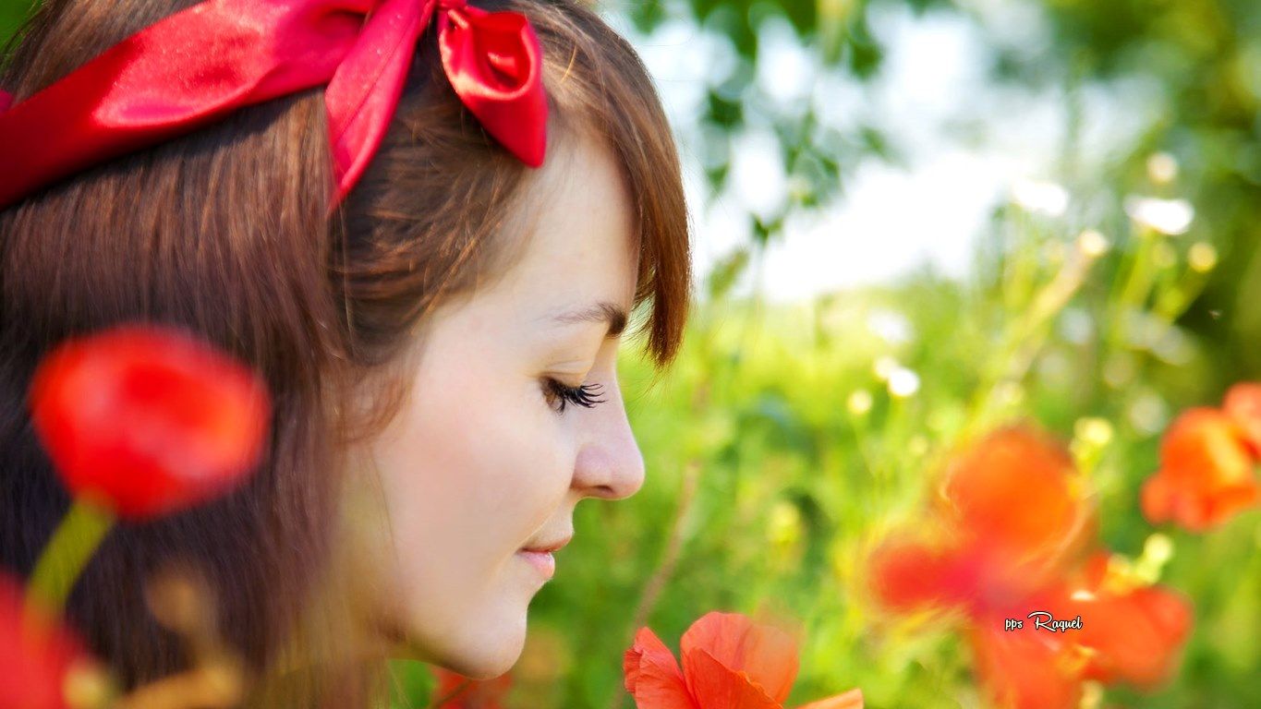

Slide 5
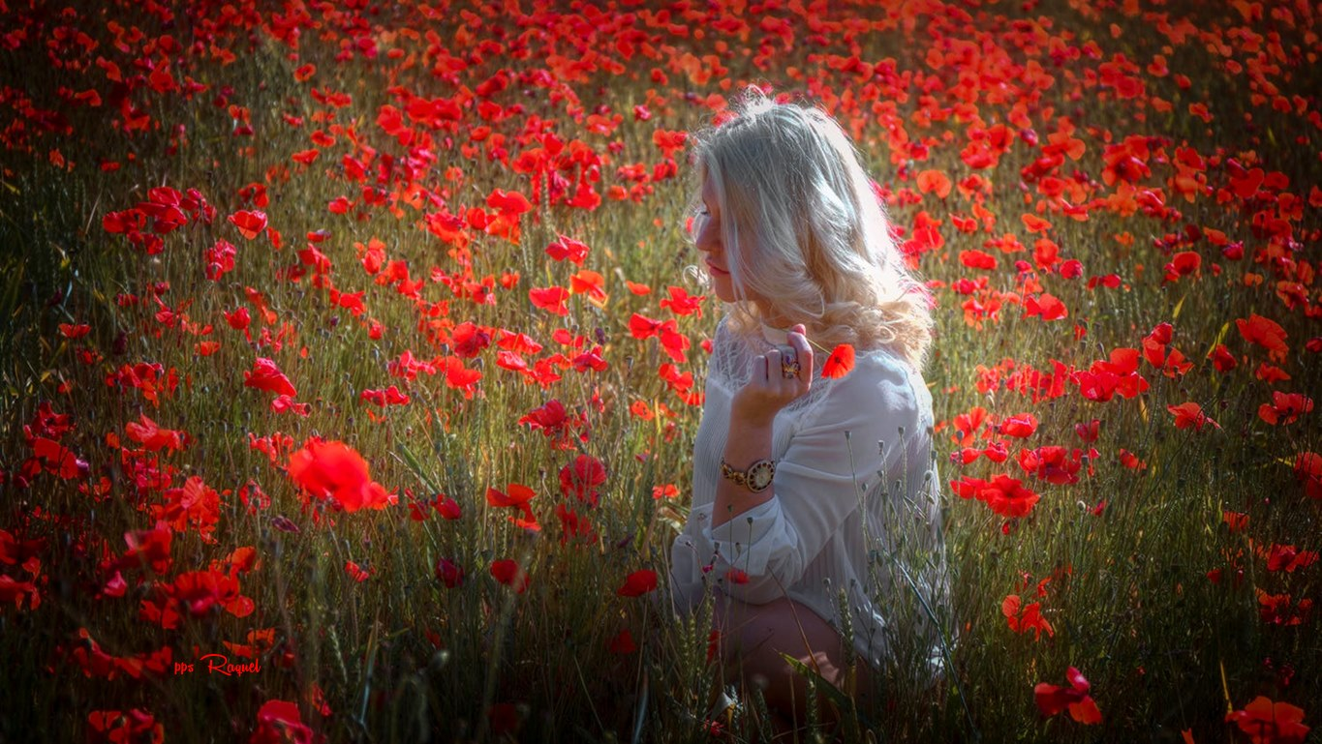

Slide 6
Este tipo de personas las puedes reconocer por una sonrisa que no solo se forma en sus labios, sino que es transmitida por su mirada, son especialistas en ver soluciones, en encontrar el sentido, en mostrar rutas y en sustituir lágrimas por risas.

Slide 7
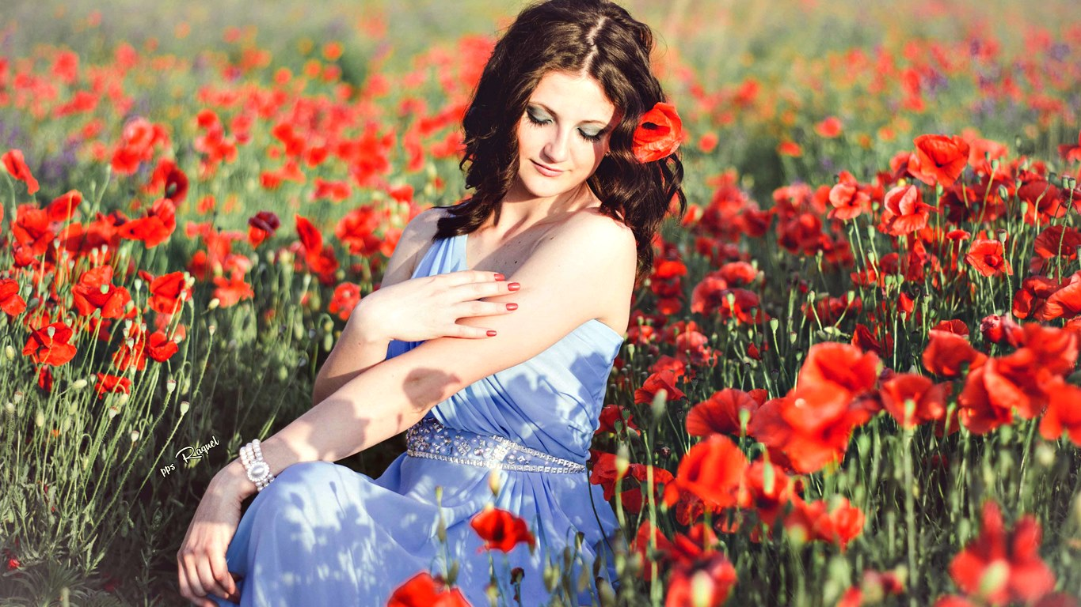

Slide 8
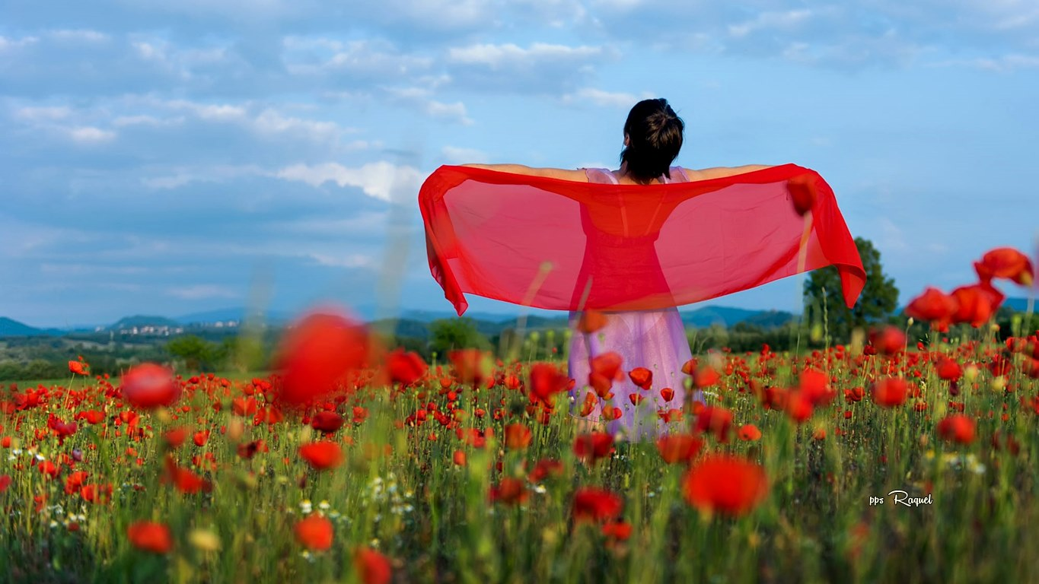

Slide 9
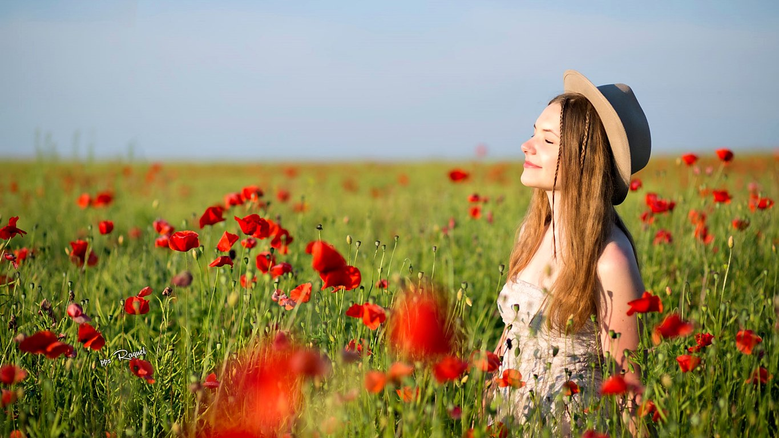

Slide 10
La mayoría de los casos no asocia este tipo de perfil a personas que jamás han pasado momentos difíciles, por el contrario, vemos con frecuencia un patrón que muestra que quienes poseen esa capacidad de ver a luz en la total oscuridad, son quienes han tenido que transitar arduas experiencias y han salido del otro lado enteros y ahora, con mayor conocimiento, con un esquema de prioridades diferentes, son capaces de mirar a los problemas a la cara y decirles: ¡no te tengo miedo!

Slide 11
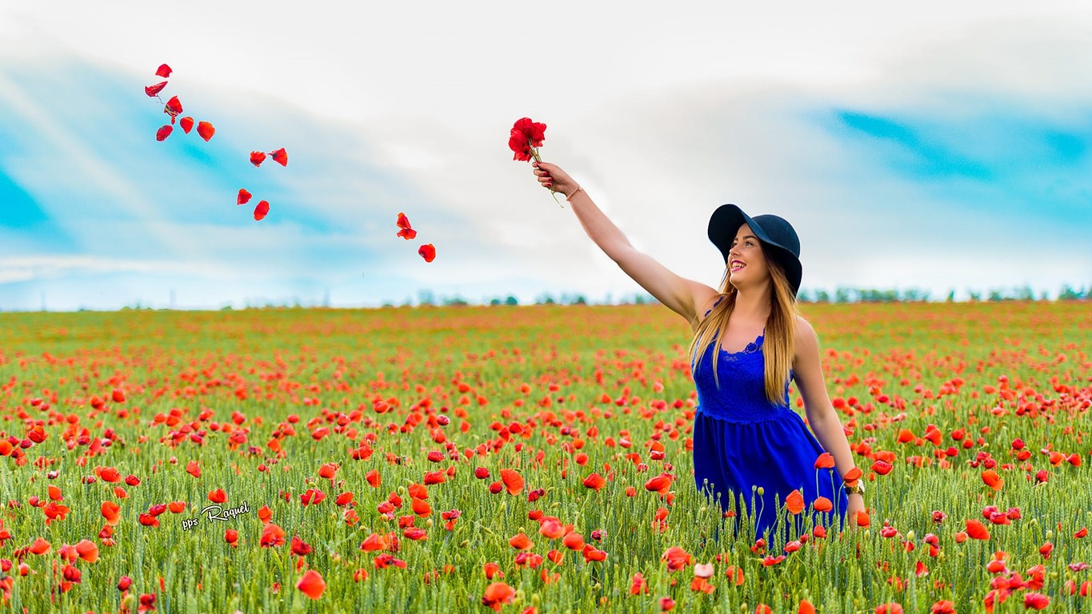

Slide 12


Slide 13
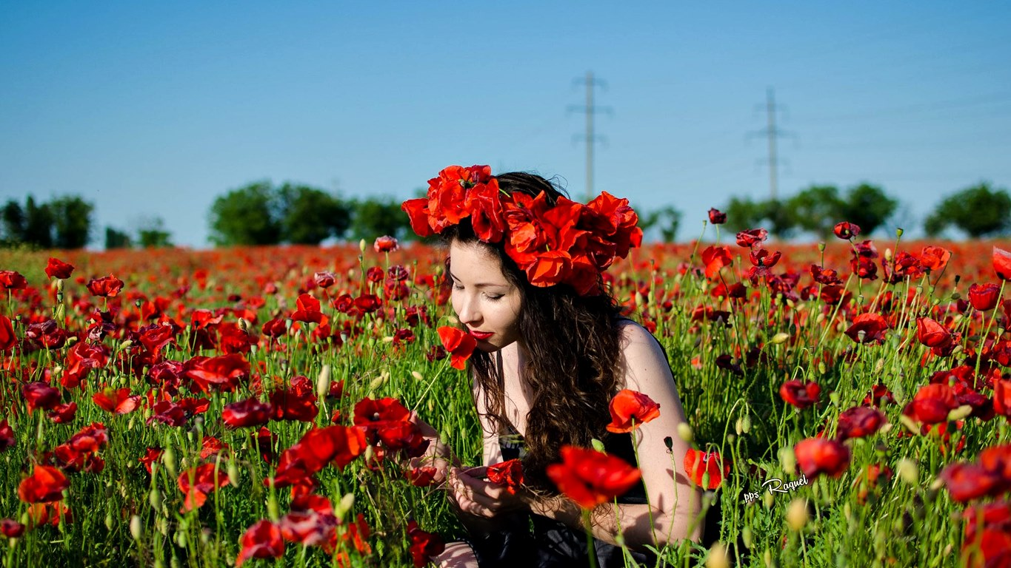

Slide 14
Y eso pareciese hacerlo no solo con los problemas propios, sino con lo de las personas que le rodean. Por eso sentimos ante la presencia de este tipo de personas esa confianza en que todo estará bien y podemos sencillamente olvidar aquello que de una manera u otra nos está afectando.

Slide 15
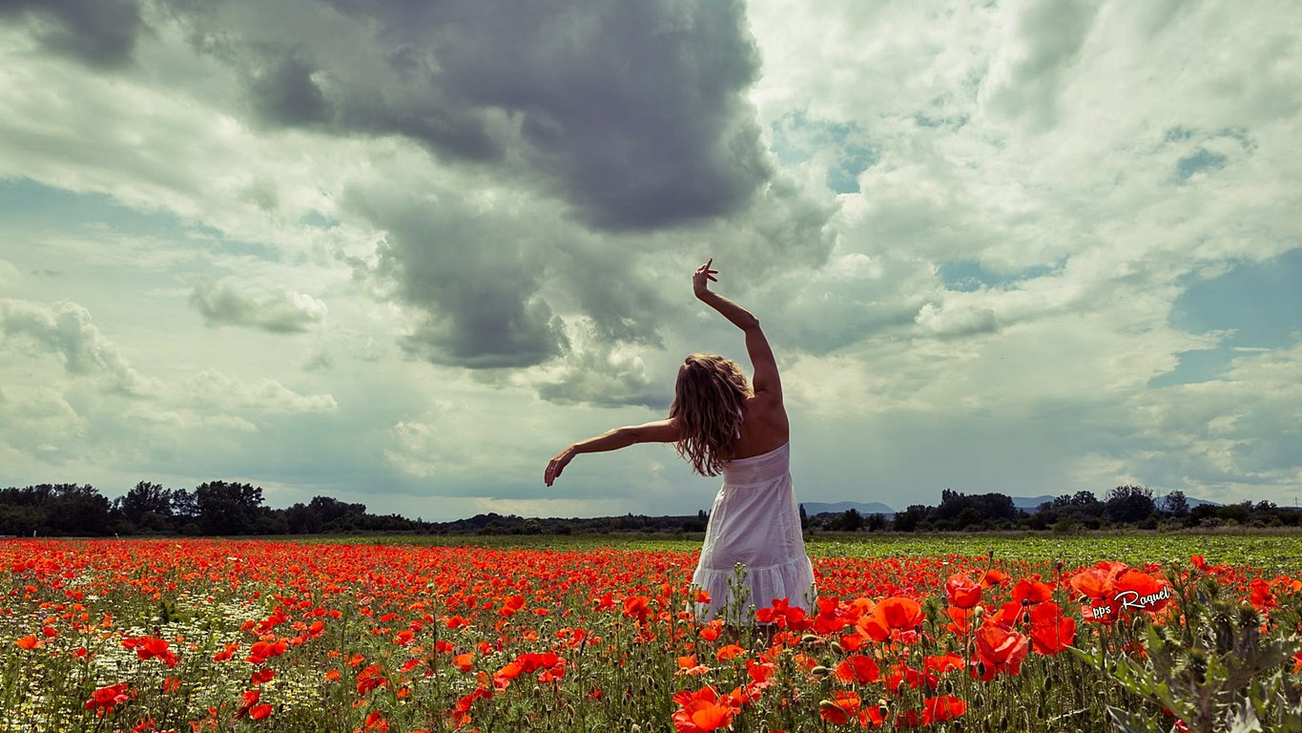

Slide 16


Slide 17
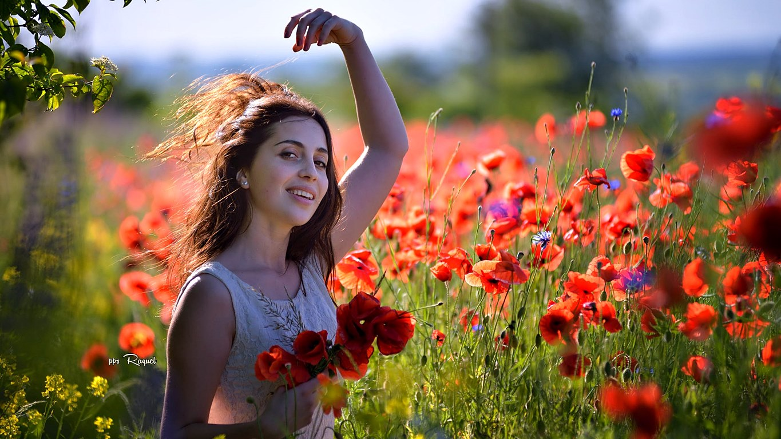

Slide 18
No considero que sea necesario atravesar calamidades para tener una postura positiva y confiada ante la vida, podemos ser valientes ante lo pequeño y ante lo grande, podemos decidir cómo afrontar las adversidades y ver qué beneficio podemos sacar de cualquier situación.

Slide 19
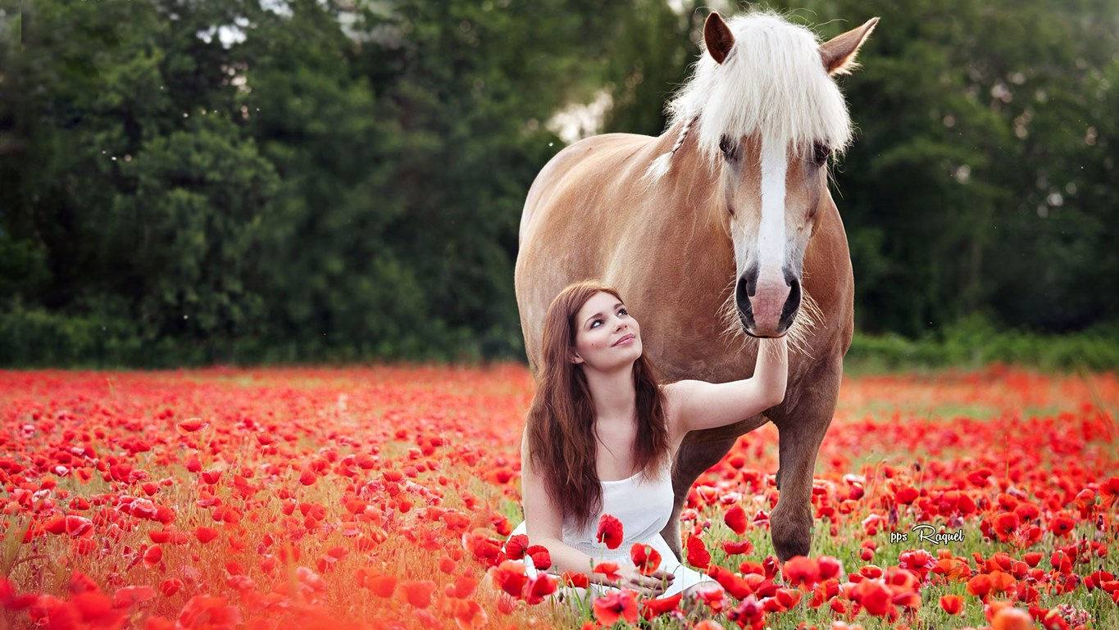

Slide 20
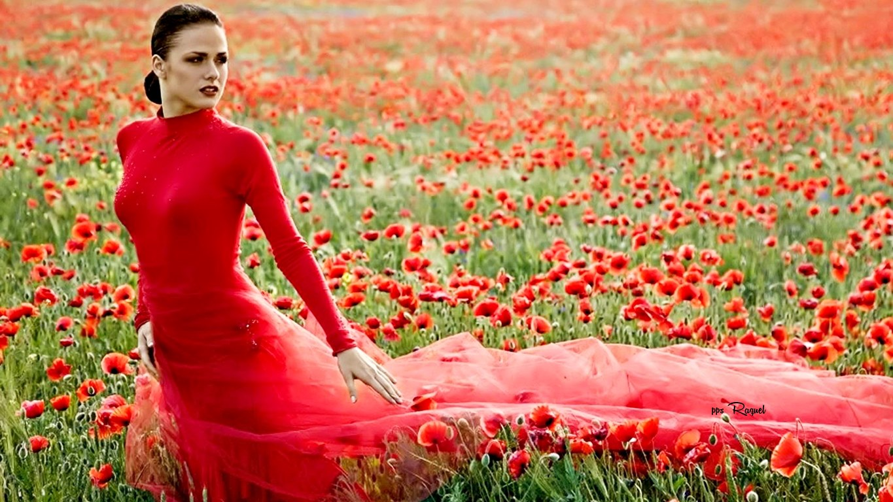

Slide 21
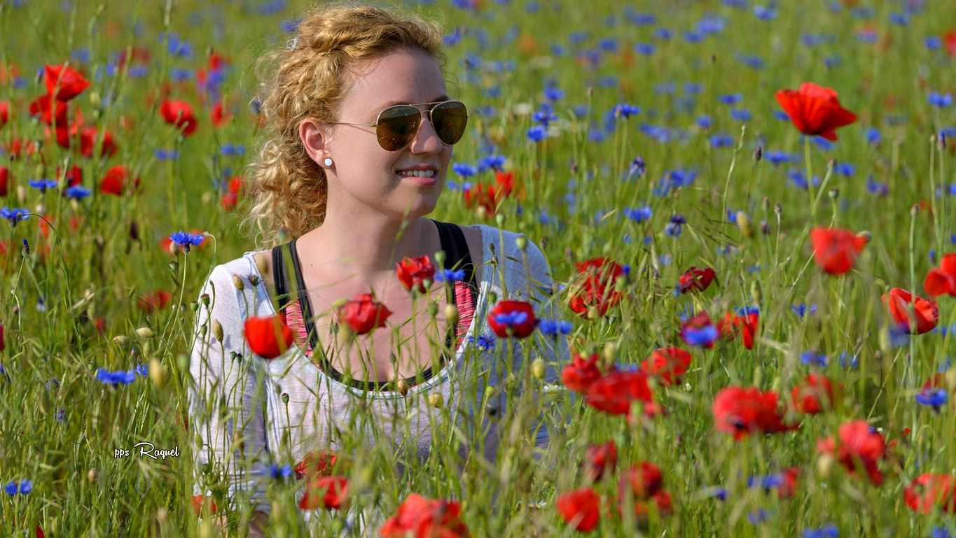

Slide 22
Si aprendemos a ver el lado amable de las cosas, en lugar de ver la fatalidad, poco a poco nos vamos convirtiendo en seres que irradian esa energía que colma ambientes y corazones de buena vibra, que calman los mares revueltos, que confían en ellos y en la vida, en el universo y de a poco vamos adoptando una versión un poco más cercana a lo que realmente debería representar el vivir.

Slide 23
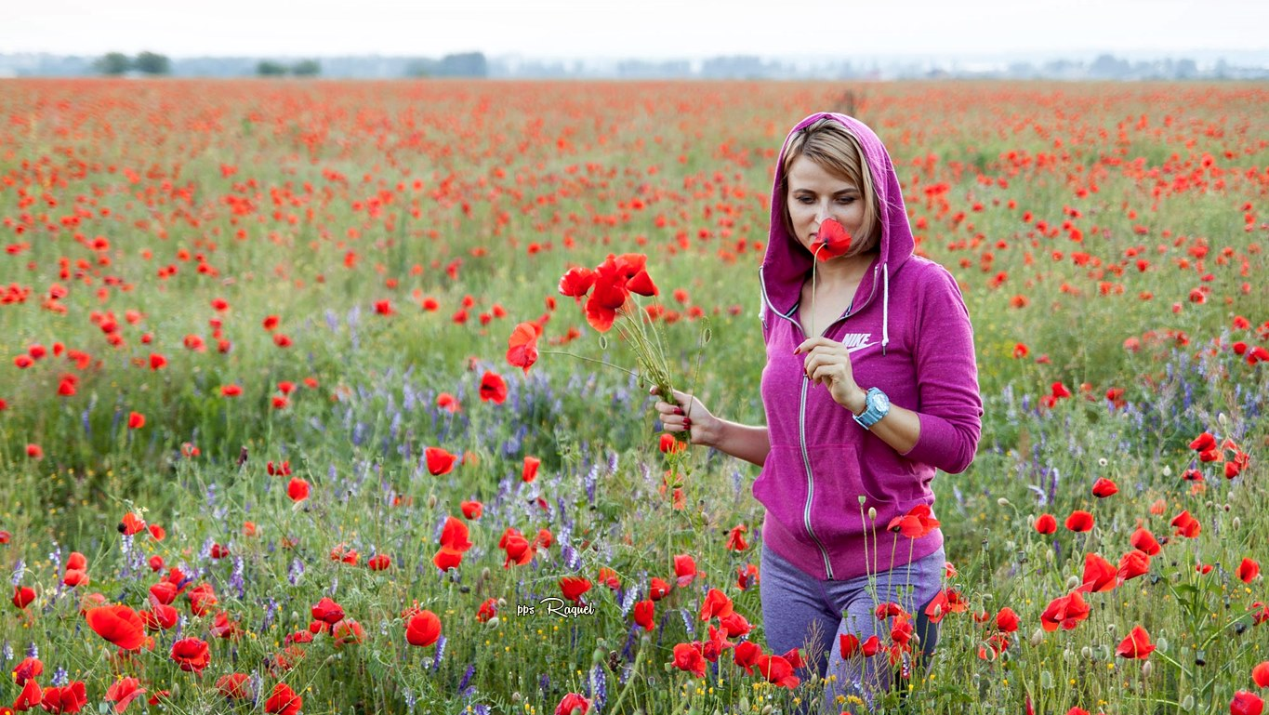

Slide 24
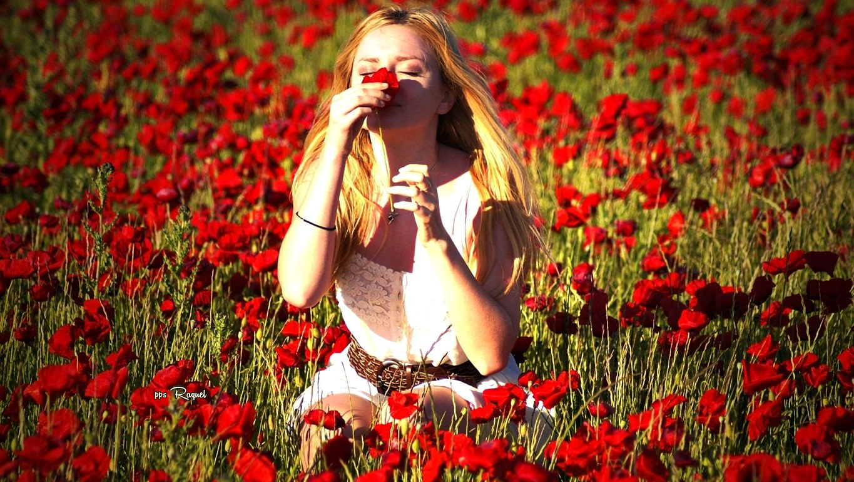

Slide 25


Slide 26
Agradezcamos si contamos con esas personas especiales, que a través de unos hilos invisibles nos levantan de nuestros baches, que nos fortalecen, que nos llenan de ánimo y fácilmente podemos considerarlos nuestros cargadores personales.

Slide 27
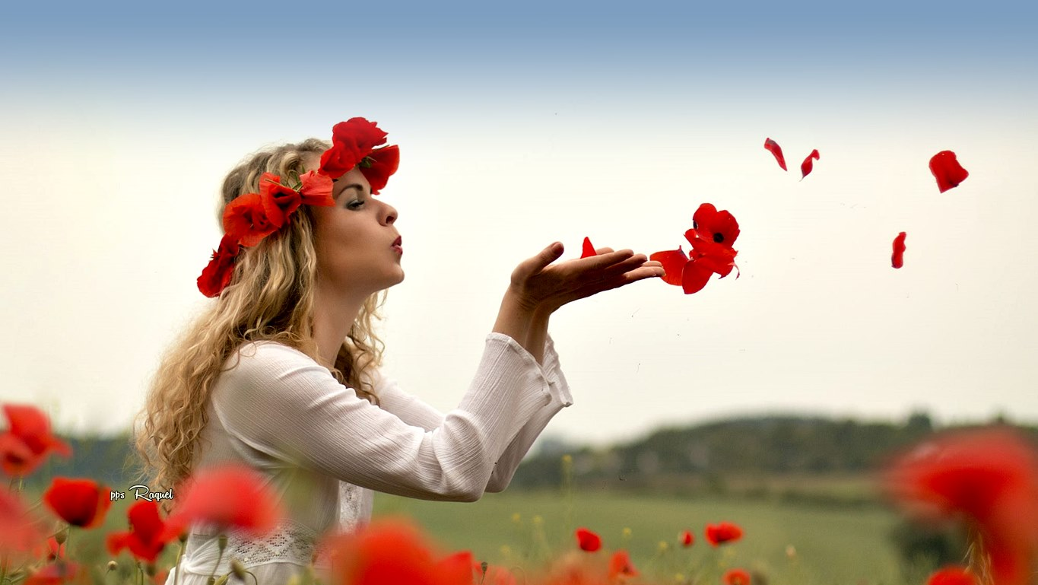

Slide 28
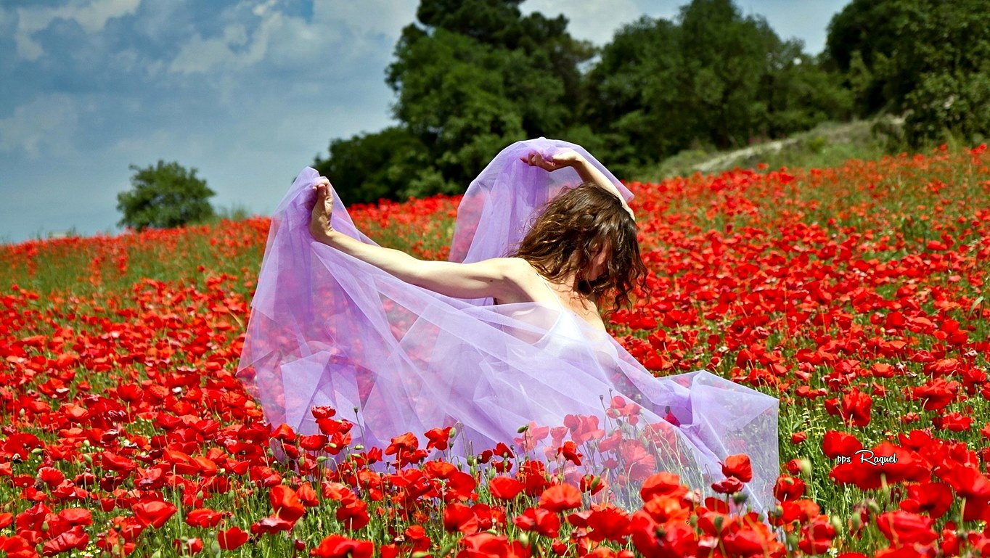

Slide 29
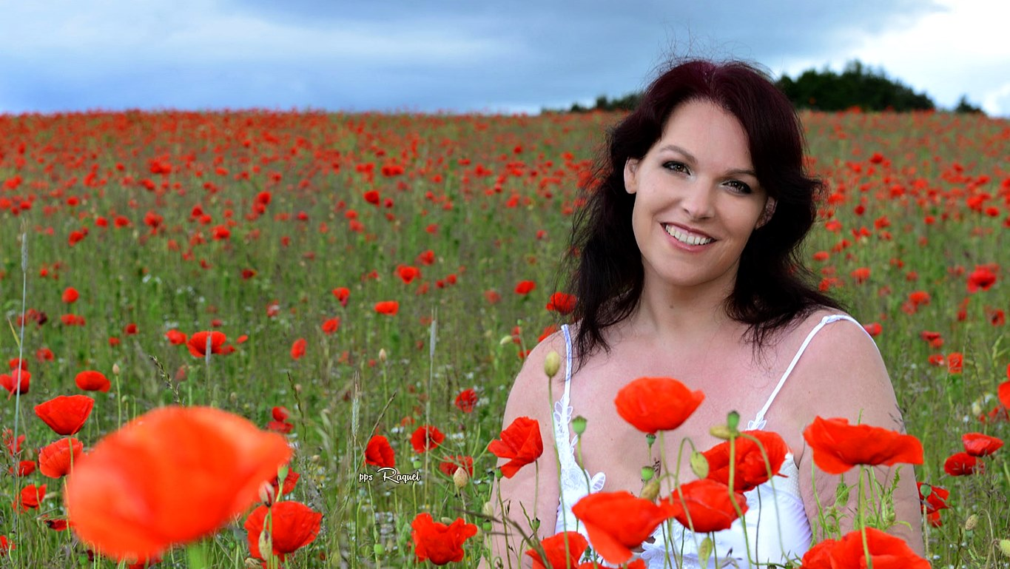

Slide 30
Aprendamos a través de ellos a ver el lado más amable de la vida y atesoremos cada una de las lecciones que podamos aprender a través de toda persona que brille a nuestro alrededor.
Texto: Sara Tibet

Slide 31
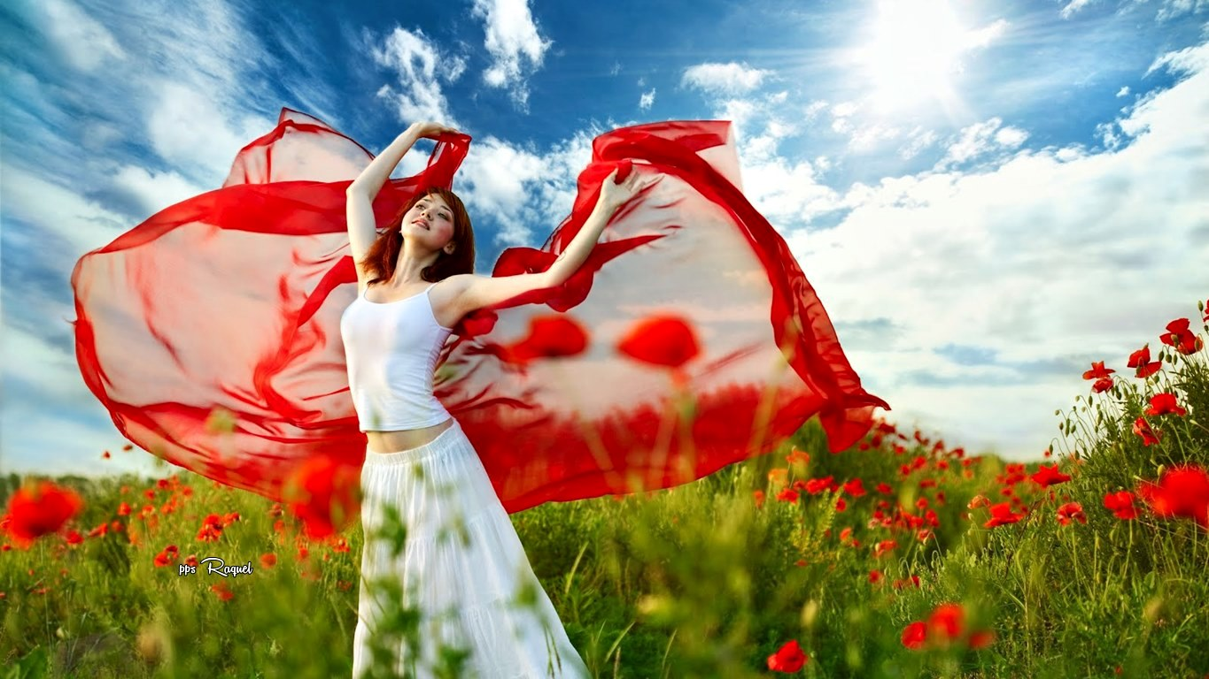

Slide 32
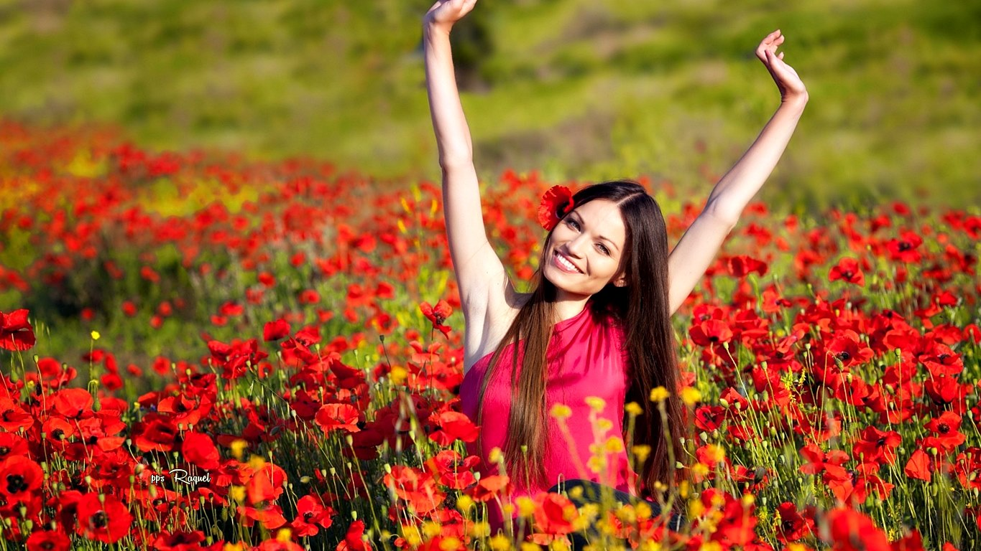

Slide 33
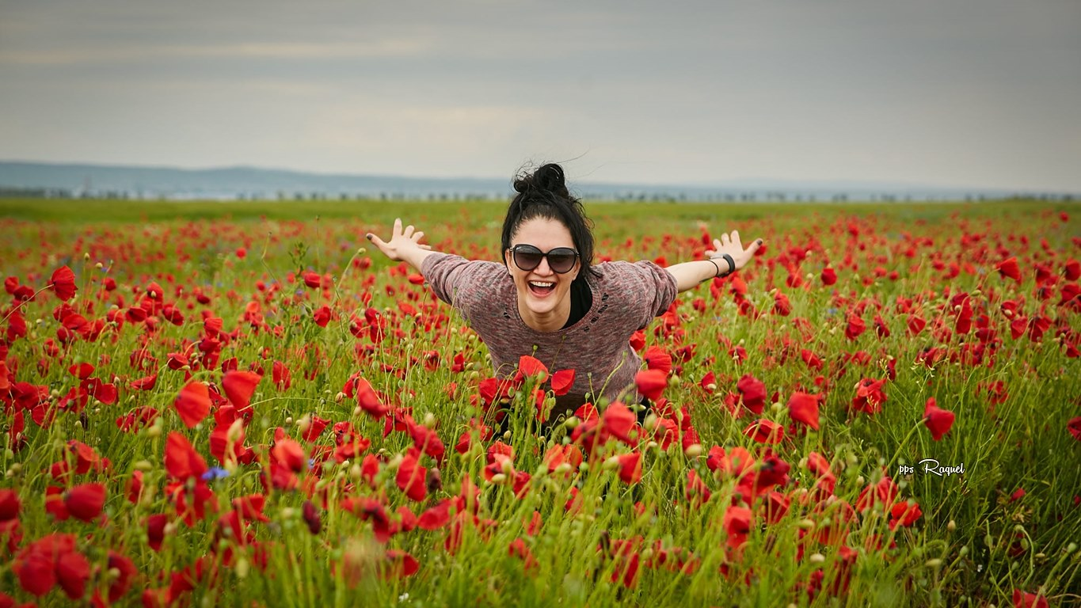

Slide 34
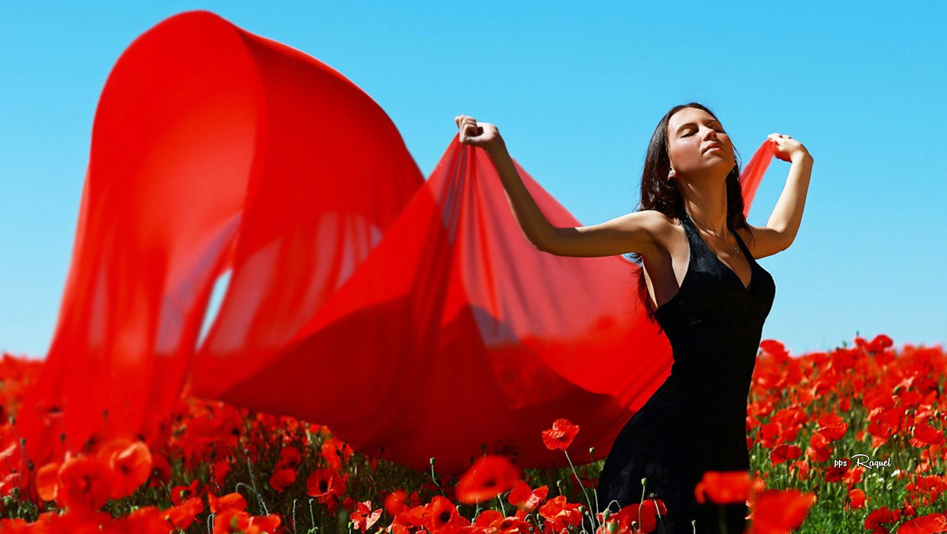

Slide 35
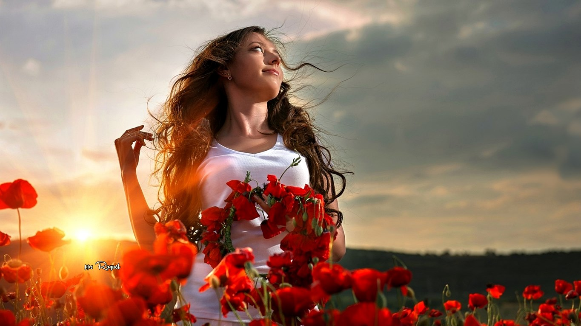


Slide 36









¿Te ha gustado?
Puedes ver más entrando
Aquí
Además puedes recibir powerpoints en tu correo electrónico suscribiéndote aquí:
Esta presentación powerpoint ha sido creada y compartida única y exclusivamente para mispps.com

